Slide 1

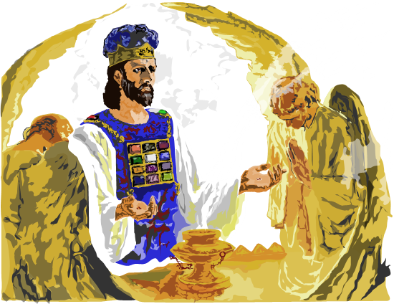
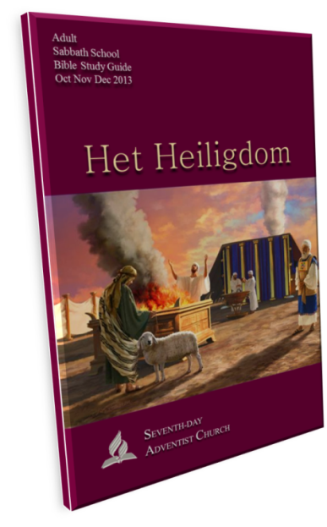


HET HEILIGDOM
Een EENVOUDIGE UITLEG
van HET HEILIGDOM…
Het Hemels Heiligdom in een “modern jasje”…
© AGO 2013
sdapioneers@hotmail.com

Slide 2
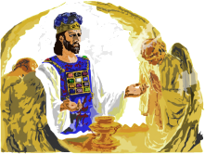
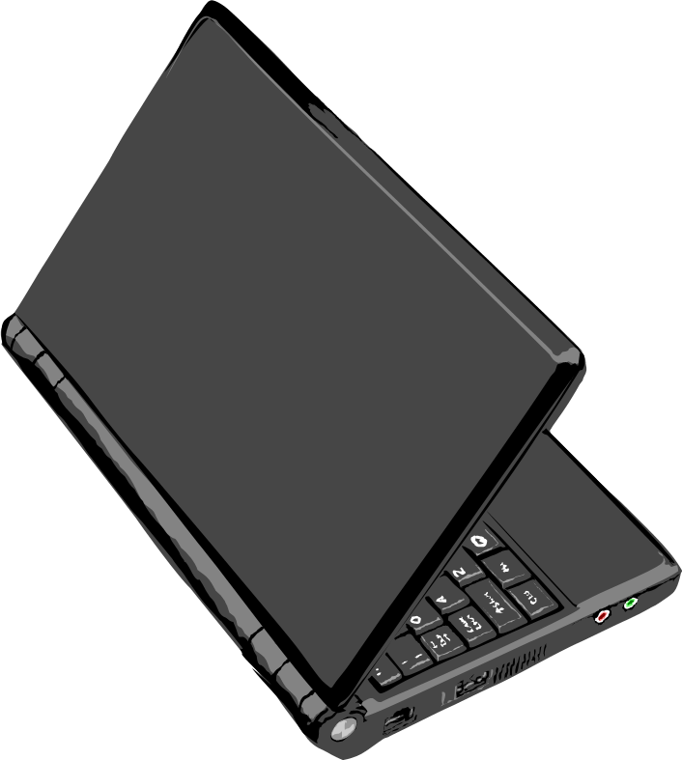
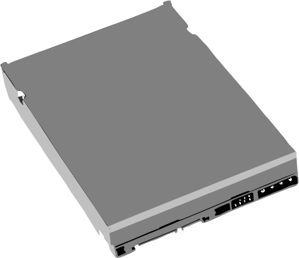
HET HEILIGDOM
Hoe kunnen we Het Hemels Heiligdom op een eenvoudige manier weergeven ?
Een LAPTOP en een EXTERNE HARDDISK
Het Hemels Heiligdom in een “modern jasje”…
© AGO 2013
sdapioneers@hotmail.com

Slide 3
HET HEILIGDOM
Hoe kunnen we Het Hemels Heiligdom op een eenvoudige manier weergeven ?
EXTERNE
HARDDISK
VOORHOF
Het Hemels Heiligdom in een “modern jasje”…
© AGO 2013
sdapioneers@hotmail.com

Slide 4
HET HEILIGDOM
Hoe kunnen we Het Hemels Heiligdom op een eenvoudige manier weergeven ?
LAPTOP
EXTERNE
HARDDISK
HEILIGDOM
VOORHOF
Het Hemels Heiligdom in een “modern jasje”…
© AGO 2013
sdapioneers@hotmail.com

Slide 5
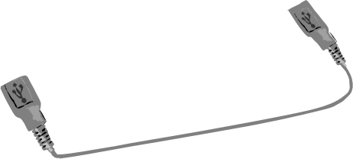
HET HEILIGDOM
Hoe kunnen we Het Hemels Heiligdom op een eenvoudige manier weergeven ?
LAPTOP
EXTERNE
HARDDISK
HEILIGDOM
VOORHOF
GEBEDEN
USB 3.0 KABEL
Het Hemels Heiligdom in een “modern jasje”…
© AGO 2013
sdapioneers@hotmail.com

Slide 6

HET HEILIGDOM
Hoe kunnen we Het Hemels Heiligdom op een eenvoudige manier weergeven ?
LAPTOP
EXTERNE
HARDDISK
HEILIGDOM
“AARDE”
VOORHOF
GEBEDEN
USB 3.0 KABEL
Het Hemels Heiligdom in een “modern jasje”…
© AGO 2013
sdapioneers@hotmail.com

Slide 7
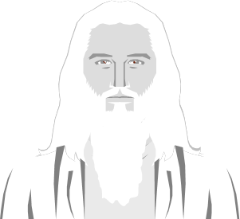
HET HEILIGDOM
Hoe kunnen we Het Hemels Heiligdom op een eenvoudige manier weergeven ?
LAPTOP
EXTERNE
HARDDISK
HEILIGDOM
“Gods
Huis”
“AARDE”
VOORHOF
GEBEDEN
USB 3.0 KABEL
Het Hemels Heiligdom in een “modern jasje”…
© AGO 2013
sdapioneers@hotmail.com

Slide 8
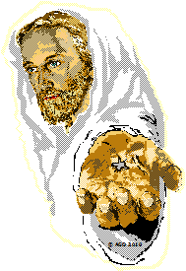
HET HEILIGDOM
Hoe kunnen we Het Hemels Heiligdom op een eenvoudige manier weergeven ?
LAPTOP
EXTERNE
HARDDISK
HEILIGDOM
“Gods
Huis”
“AARDE”
VOORHOF
GEBEDEN
“Offer”
USB 3.0 KABEL
“Middelaar”
Het Hemels Heiligdom in een “modern jasje”…
© AGO 2013
sdapioneers@hotmail.com

Slide 9

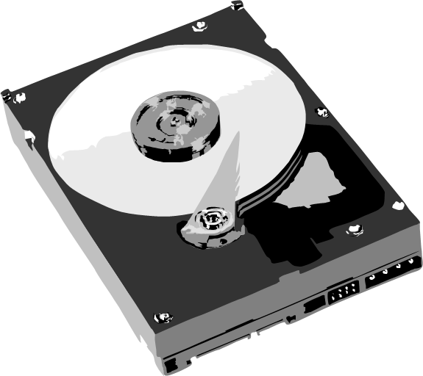
HET HEILIGDOM
Hoe kunnen we Het Hemels Heiligdom op een eenvoudige manier weergeven ?
LAPTOP
EXTERNE
HARDDISK
HEILIGDOM
“Gods
Huis”
“Earth”
IK
COURTYARD
GEBEDEN
“Offer”
USB 3.0 KABEL
“Middelaar”
Het Hemels Heiligdom in een “modern jasje”…
© AGO 2013
sdapioneers@hotmail.com

Slide 10
HET HEILIGDOM
Vergeving, Verzoening, en…
Vernietiging van ZONDEN !!!
LAPTOP
EXTERNE
HARDDISK
HEILIGDOM
“Gods
Huis”
“Earth”
IK
COURTYARD
GEBEDEN
“Offer”
USB 3.0 KABEL
“Middelaar”
Het Hemels Heiligdom in een “modern jasje”…
© AGO 2013
sdapioneers@hotmail.com

Slide 11
HET HEILIGDOM
Zo “EENVOUDIG” is
Het Hemels Heiligdom !!!
Het Hemels Heiligdom in een “modern jasje”…
© AGO 2013
sdapioneers@hotmail.com

